Slide 1
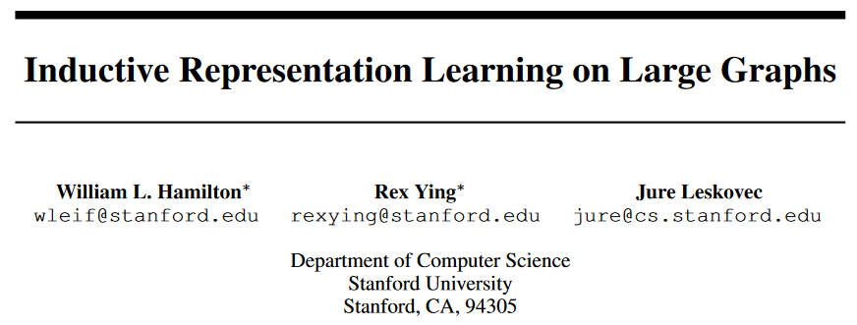
董正
2022-8-1

Slide 2
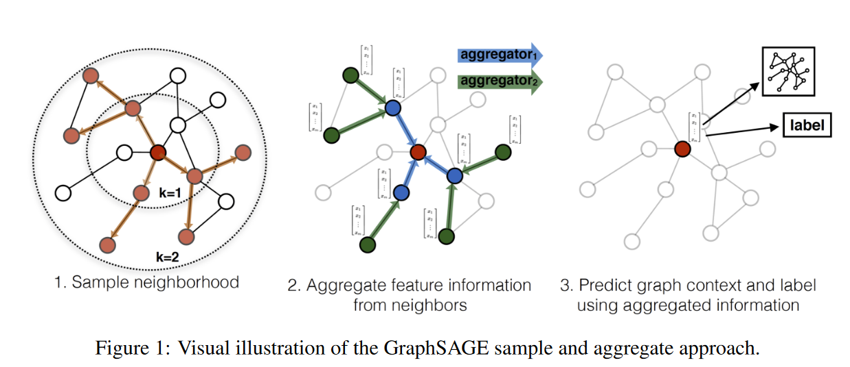
1 Introduction
Spatial GCN
目标：learn node embedding
上游
Inductive
可以应对新加入的node
可以应对新的graph
5. 无监督
6. 无向图

Slide 3
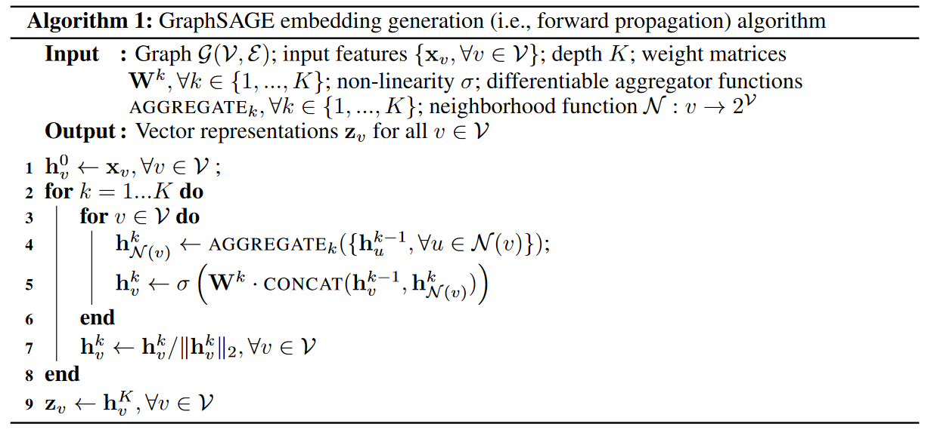

2 Forward
$$for v∈batch$$
$N(v)$是随机采样的邻居子集(fixed size)
1. 聚合邻居信息
2. 拼接自己信息
3. Feature transformation
4. Activation

Slide 4
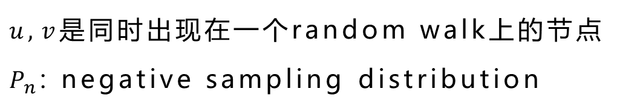
2 Loss
$u, v$是同时出现在一个random walk上的节点
$P_{n}$: negative sampling distribution
最大化相邻节点的相似度
最小化不相邻节点的相似度

Slide 5
3 Aggregator
必须和一个set中的节点顺序无关
MEAN
2. LSTM
需要shuffle一下neighbor的顺序
3. Pooling
4. Spectral GCN

Slide 6
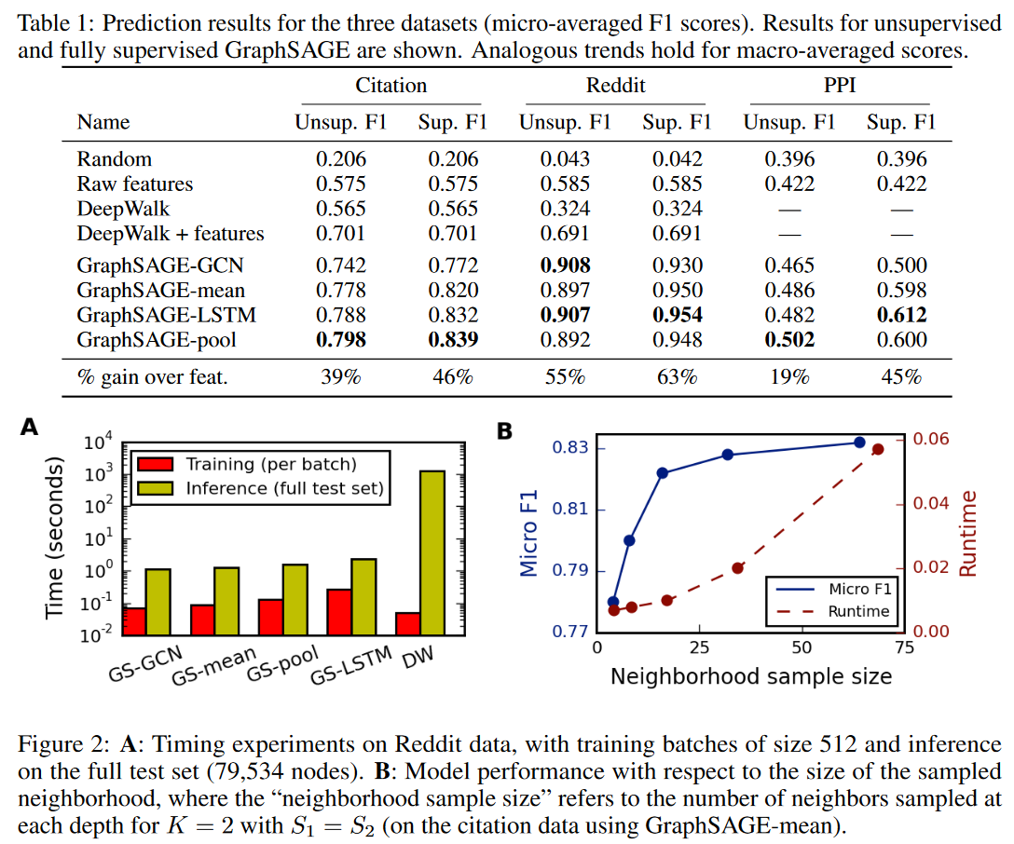
4 Experiment

